Slide 2
Покана за мрежи за обмен на добри практики ноември 2017

Slide 3
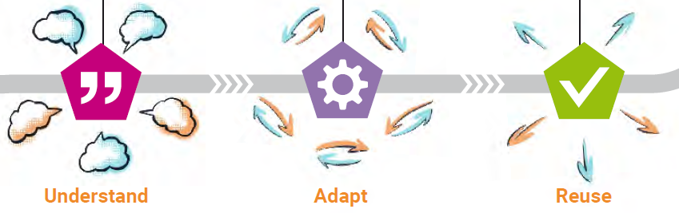
Защо?
Добра практика – успешен опит/проект, проверен в практиката, които заслужава да бъде споделен и умело пренесен в повече градове и общини …
Специфична цел:
Подобряване на прилагането на стратегиите/плановете за устойчиво развитие и решаване на някои частни въпроси
Notes:
Across Europe and increasingly on a global scale, cities face comparable problems. For more than a decade URBACT has invested in city networks designed to tackle shared challenges using the URBACT method. Now URBACT Programme is launching its first call for a new type of network, based on the transfer of good practice. These new networks acknowledge the huge potential for cities to collaborate and share effective solutions across Europe and beyond. This principle is important. It makes it clear that URBACT’s end goal is not the gathering of good practices, but their effective transfer across Europe’s cities.

Slide 4
В мрежите
участват градове/общини,
които
1. Са заинтересовани да приложат една от 97-те отличени добри практики по УРБАКТ, за да:
Като „приемащи“ партньори
За да решат специфичен проблем чрез интегрирано и устойчиво решение
Да адаптиране и планират ефективни практики, съобразени с техния контекст
2. Са наградени с етикета на „Добра практика“ по Програма УРБАКТ:
В качеството си на призьори да
Да ръководят и наставляват процеса на проучване, адаптиране и прилагане на тяхната добра практика.
Подобряване на собствената си методология чрез партньорство с останалите градове и с подкрепата на експертите по УРБАКТ
Notes:
Good Practice Cities will be also Lead Partners of Transfer Networks

Slide 5
Работа с метода на УРБАКТ
Ползване на опит от общини и градове от цяла Европа и експериментиране, само че с изпробвани решения
Укрепване на управленския капацитет
Transfer Cities: adapt and re-use in their own city context
Good Practice Cities: refine and improve their own methodology
Методическа подкрепа, „гаранция Франция“
Секретариатът на програмата предлага богата база данни от експерти от
цяла Европа
Безвъзмездна финансова помощ за обмен на опит, обучение и проучвния
Notes:
For Good practice city the opportunity to share the experience within the framework of a Transfer Network means the following:
An opportunity to lead and mentor the process of understanding, adapting and reusing the good practice.
Refining and improving its own methodology through peer reviews and with the support of an URBACT expert.
The learning captured with other partners could lead to a wider recognition of the potential for reuse of the good practice across Europe and beyond, therefore increasing the visibility of the city in the arena of urban practitioners and among URBACT partners (European Commission, Urban Innovative Action, European Investment Bank, UN Habitat, etc.).
Please refer to the GUIDE Section 1 for more information

Slide 6
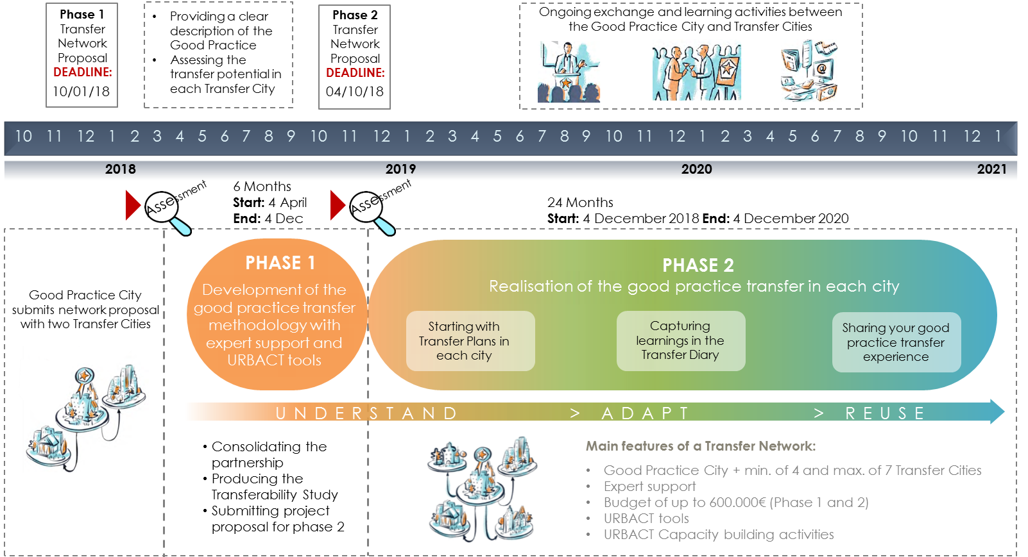
Пътуване в две фази
Notes:
Emphasize Phase 1 – development – assessing transfer potential
The Guide For Partnership enlargement and the Transferability Study will be available for approved Transfer Networks in Phase 1
Phase 2 expected results at local level
The Guide For The Transfer Plans and Transfer Guide will be available during phase 1 for approved Transfer Networks
How many Transfer Networks are expected to be financed in phase 1, and how many of these are expected to be financed in phase 2?
Up to 25 Transfer Network will be approved for Phase 1. Hopefully all Transfer Networks approved for Phase 1 shall continue to Phase 2 (depending on the quality of Phase 2 application).

Slide 7

Допустими кандидати?
Предложения за мрежи може да се подават от 97 общини/градове, отличени с етикета „Добра практика“ по УРБАКТ. Те ще са водещите партньори
Градовете, заинтересовани да проучат и планират въвеждането на подобна практика може да им станат партньори и да се включат в мрежата.
Потенциалните партньори трябва да са:
От държава-членка на ЕС
Общини, райони на общини
Агломерации
Местни агенции, общински дружества “

Slide 8
Партньорството
Партньорството за подготвителната фаза 1 трябва да се състои от водещ партньор община/град – добра практика и двама партньори
Всяка мрежа във изпълнителната фаза 2 ще се състои от добрата практика и до 7 партньора, при следните ограничения:
Поне 5 и най-много 8 участника;
Може да включат до 2 участници, които не се общини/градове;
Всички партньори следва да са от различни държави-членки;
В т.ч.:
Минимум 2 партньора от по-слабо развити региони, ако общият брой партньори е 5;
Минимум 3 партньора от по-слабо развити региони, ако общият брой партньори е 6 или 7;
Минимум 4 партньора от по-слабо развити региони, ако общият брой партньори е 8.
Good Practice City can take part in another Transfer Network as Transfer City
Notes:
In how many proposals can a city apply in the call for Transfer Networks as partner?
One can indeed be involved in only 1 approved Transfer Network as Transfer City (transferring the good practice). Good Practice City (sharing the good practice) can be involved in another Transfer Network as a Transfer City.
In how many Transfer Network proposals can one be proposed?
One can be proposed in the initial partnership as a Transfer City in more than one Network proposals for Phase 1, however, we strongly discourage the commitment in several Network proposals due to high risk and eligibility problems multiple commitments could cause after the approval (High number of Transfer Networks approved (up to 25), small initial partnership with only 2 Transfer Cities).
Good Practice Cities are advised to check the commitment of possible Transfer Cities in other Network proposals and it is up to the Good Practice City to assess the risk by proposing the initial partnership with candidate Transfer Cities committed in several Network proposals.
Transfer Cities are suggested to minimalise the commitments in several network proposals and rather commit to join the complete partnership for Phase 2 (All approved Networks for Phase 1 will need to enlarge their partnership with at least 2 Transfer Cities to be proposed for Phase 2).

Slide 9
Общините – добри практики – да изберем правилните водещи партньори
Решава ли се сходен проблем чрез реализираното удачно решение?
Поемат ли партньорите ангажимент да порбват с прилагането на добрата практика в своя собствен контекст?
Поемат ли партньорите и финансов ангажимент да съфинансират дейностите по проучвания и прилагането на удачно решение?
Партньорството допустимо ли е по правилата на настоящата покана?
Notes:
How will the Good Practice Cities select the Transfer Cities to proposed in partnership for Phase 1?
The selection of Transfer City candidates to be proposed in the initial partnership for Phase 1 will be based on the judgement of Good Practice Cities. The Guide to Transfer Networks provides the recommendations for setting up the partnership for Phase 1.
It is also suggested that Good Practice Cities already make the shortlist of suitable Transfer City candidates that can join the Network during Phase 1 when network will be enlarging their partnerships from 3 to up to 8 partners including the Good Practice City).

Slide 10
Финансови условия
Максималният бюджет за една мрежа ще бъде до 600 000 евро (фази 1 и 2)
Максималния размер на допустимите разходи за фаза 1 е 80 000 евро.
Европейският фонд за регионално развитие (ЕФРР) съфинансира разходите на мрежата при следните %:
70% за градове/общини в развитите региони
85% за градове/общини в слабо развитите или в регионите в преход
Партньори от Швейцария ще се съфинансират до 50% от швейцарските национално власти
Партньори от Норвегия може да участват в мрежите на „собствени разноски“.
Notes:
Does the budget for Transfer Network covers also costs of good practice adaptation in Transfer Cities?
The budget for Transfer Networks covers exchange and learning activities in relation to the transfer of good practice as well as the expertise support for the effective adaptation or improvement of the good practice.

Slide 11
Експертна помощ
Всяка одобрена мрежа ще разполага с допълнителен бюджет от 109 500 евро (146 дни) за външна експертиза по време на целия проект (фази 1 и 2).
За фаза 1 средствата ще бъдат ограничени до 19 500 (или 26 дни)
Допустимите външни експерти трябва да се изберат от списъка, на одобрените от Управляващия орган: urbact.eu/experts-list
Всички партньори ще имат възможност да ползват допълнителна експертна помощ от бюджета на мрежата (перо – външна експертиза). Не задължително от одобрените от УО експерти.
Notes:
The call for URBACT III pool of validated experts is open on a constant basis.

Slide 12
Expertise support
Фаза 1 – Мрежови експерти:
Водещите партньори предлагат 3 експерти
Може да се предложат одобрени от УО и други експерти
Всички екперти, ангажирани по изпълнявани проекти за мрежи ще се допустими
Оценителната комисия ще реши относно наемането на правилните експерти по фаза 1
Фаза 2:
Ако ви одобрят – запазвате експертите;
Може и да назначите допълнителни

Slide 13
Подаване на предложения
Кандидатите, заинтересовани да се включат в мрежа, да проучат възможностите и да адаптират добра практика (т.е. Общините-партньори) трябва да се свържат с общините/градовете, отличени като добра практика.
Общините/градовете, водещи партньори, изпращат ел.поща до Секретариата на адрес TN@urbact.eu. Секретариатът създава нарочен електронен формуляр за тях в системата на УРБАКТ: SYNERGIE-CTE
Крайният срок за кандидатстване по фаза 1 е 10 януари 2018 г.
Notes:
We are a Good Practice City and we do not want to share our good practice in the framework of Transfer Network call. What should we do?
Please contact the URBACT Secretariat (TN@urbact.eu) which will upon your request make an indication on your online Good Practice Profile that you are not accepting any expressions of interest by potential Transfer Cities in relation to the call for Transfer Networks.
We are a Good Practice City ready to submit the Transfer Network proposal for Phase 1 but we are still receiving expressions of interest from cities wanting to transfer our good practice. What should we do?
Please contact the URBACT Secretariat (TN@urbact.eu) which will upon your request make an indication at your online Good Practice Profile that you are not looking for potential Transfer Cities anymore.
We are interested in transferring one of the 97 URBACT good practices. How do we know which URBACT Good Practice City is committed to transfer their good practice in the framework of Transfer Network?
All 97 URBACT Good Practices are eligible good practices for the Transfer Network call. Each Good Practice profile has an indication whether the Good Practice City is interested or not in potential Transfer Cities.

Slide 14
Процесът на оценка
Оценката ще се извърши от комисия от независими експерти към Комитета по наблюдение
Одобрение от Комитета – 4 април 2018г. - също и старт на фаза 1

Slide 15
www.urbact.eu
Благодаря за вниманието!

